Slide 1

Exercițiul fizic pentru o viață sănătoasă
IMSP Spitalul Clinic Republican
”Timofei Moșneaga”
Terenti Dora
medic endocrinolog
SCR ”Timofei Moșneaga”

Slide 2


Agenda prezentării
Introducere
Beneficiile exercițiului fizic
Tipuri de exerciții
Recomandări
Concluzii

Slide 3
Alimentația sănătoasă
Activitatea fizicăg
Consumul moderat de alcools
Componentele stilului de viață sănătos
Statusul de nefumător
Somnul
Adaptare la stres
Aderența la programele de sănătate, controale medicale periodice

Slide 4

Noțiuni
Activitate fizică
Mișcările corpului produse prin contracția musculaturii scheletice și care consumă energie suplimentar față de metabolismul bazal
Exercițiu fizic
Mișcări repetate, planificate și structurate ale corpului desfășurate în scopul ameliorării sau menținerii uneia sau mai multe componente ale condiției fizice
Conform OMS, aproximativ 60-85% din populatie nu este suficient de activa sau are un stil de viata sedentar. De asemenea, aproximativ 2/3 dintre copii sunt sedentari si petrec prea mult timp in fata ecranelor si prea putin timp facand miscare

Slide 5
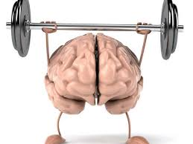
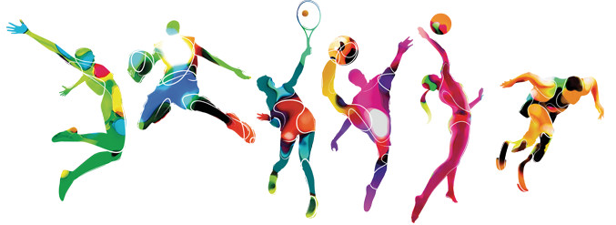
Beneficiile exercițiului fizic
controlul greutatii si prevenirea obezitatii
sa ne relaxam si sa dormim mai bine
imbunatatesc sanatatea oaselor, musculaturii si articulatiilor
creste stima de sine, increderea in sine si perceptia cu privire la propriul corp
sustine capacitatea cognitive
ameliorarea durerii
aduce beneficii sistemului cardiovascular, poate imbunatati circulatia sangelui
Asigură prevenția:
accident vascular cerebral;
sindromul metabolic;
hipertensiune arteriala;
diabet tip 2;
depresie si anxietate;
cancere;
artrită

Slide 6
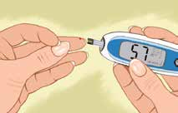
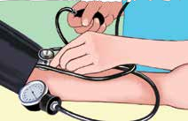
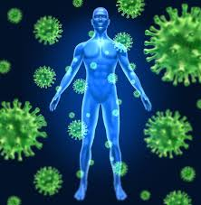
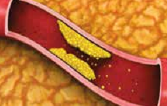
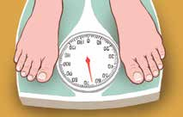
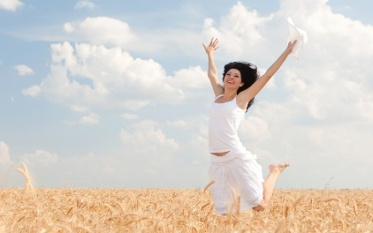
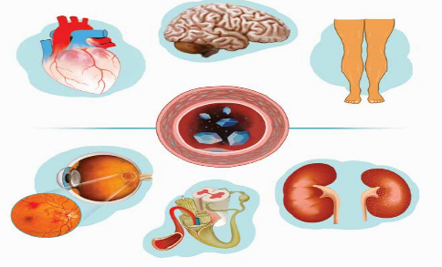
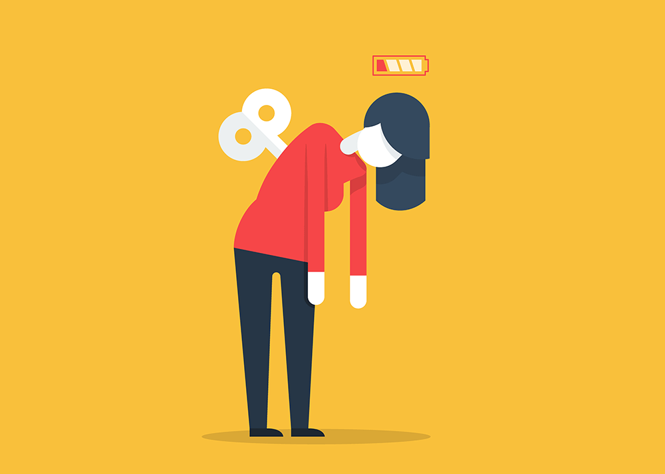


Beneficiile exercițiului fizic
nivel bun al glicemiei
↓ TA
↑ rezistența
la infecții
↓ greutatea
↓ Col
stare de bine psihic
↓ riscul complicațiilor
energizează
↓ cantitatea de medicamente necesare
întărește scheletul osos,
mușchii, plămânii, inima
Notes:
ameliorează stările depresive și stresul

Slide 7

Intensitatea
Ușoară
comportament non-sedentar,
< 3 METs (mersul lent, prepararea mesei)
Moderată
3-6 METs (mersul vioi, tenis)
Riguroasă
> 6METs (alergare, sărituri, transport cumpărături la etaj)
Captarea 3,5 ml/kg/min de O2 = rata metabolică bazală de repaus = 1 MET

Slide 8
Activitatea fizică | METs
Mers pe jos
Foarte lent, < 3,2 km/h | 2
Lent, 3,2-4 km/h | 2,8-3
Pas moderat, 4,5-5,1 km/h | 3,5
Pas vioi, 5,6 km/h | 4,3
Foarte vioi, 6,4- 7,2 km/h | 5-7
Urcatul scărilor, pas lent | 4
Urcatul scărilor, pas grăbit | 8,8
Grădinărit | 3,8
Lucru în curte | 5,3-7,5
Munca în casă
Spălatul veselei | 1,8-2,5
Curățenie | 2,3-3,8
Prepararea mîncării | 2-3
Îngrijire copii | 2-3
Îngrijire vîrstnici | 2,3-4
Captarea 3,5 ml/kg/min de O2 = rata metabolică bazală de repaus = 1 MET

Slide 9
Noțiuni
Exercițiu aerob
Mișcări ritmice, repetate și continue ale acelorași grupe musculare cu o durată de minim 10 minute (plimbarea, mersul pe bicicletă, alergare, înot)
Exercițiu anaerob
Activitățile fizice care utilizează forța musculară pentru a mișca o greutate (ridicarea halterelor de diferite dimensiuni)
Flexibilitate/ stretching
Abilitatea articulațiilor și ligamentelor de a permite efectuarea anumitor mișcări pe întreaga rază de mobilitate (yoga, arte marțiale)

Slide 10
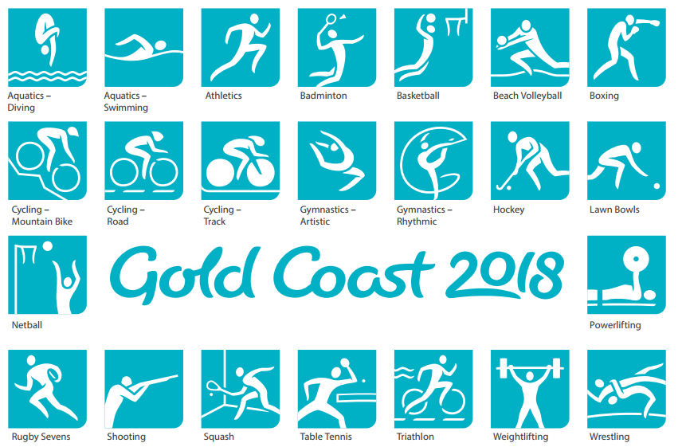
Exerciții aerobe
pulsul este menținut la un nivel mediu pe o perioada mai lunga de timp (ciclism, alergare, înot, clase de aerobic, dansuri, mers)
Tip | activitate ritmică, prelungită
Intensitate | moderat→ viguros
Durată | cel puțin 150min/săptămînă , moderat→ viguros alergare 6 mile/h (9,7km/h)- 25 min, 75 min/săptămînă activitate viguroasă – efecte benefice metabolice/ CV
Frecvență | 3-7 zile/săptămînă, nu mai mult de 2 zile consecutive fără exerciții
Progresie | creștere la intensitate viguroasă HIT/ continuu
Este recomandat aici că ritmul cardiac să fie menținut intre 130-140 bătăi pe minut.

Slide 11
Exerciții anaerobe
Un ritm cardiac mai crescut fata de cele aerobice și au loc în absenta oxigenului.
Tip | aparat de ridicare a greutăților, greutăți libere, benzi
Intensitate | Moderat (15 repetiții ale aceluiași exercițiu) →viguros ( 6-8 repetări ale aceluiași exerițiu)
Durată | Cel puțin 8-10 exerciții, 1-3 seturi a cîte 10-15 repetiții → aproape oboseală
Frecvență | 2 zile nonconsecutive, de preferat 3
Progresie | Debut- moderat, 10-15 repetiții/set → ↑masă/rezistență nr.mai mic de repetări/set (8-10)

Slide 12
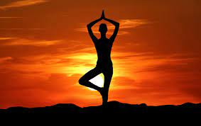
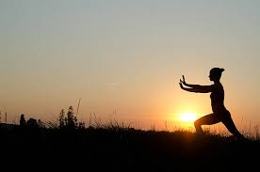
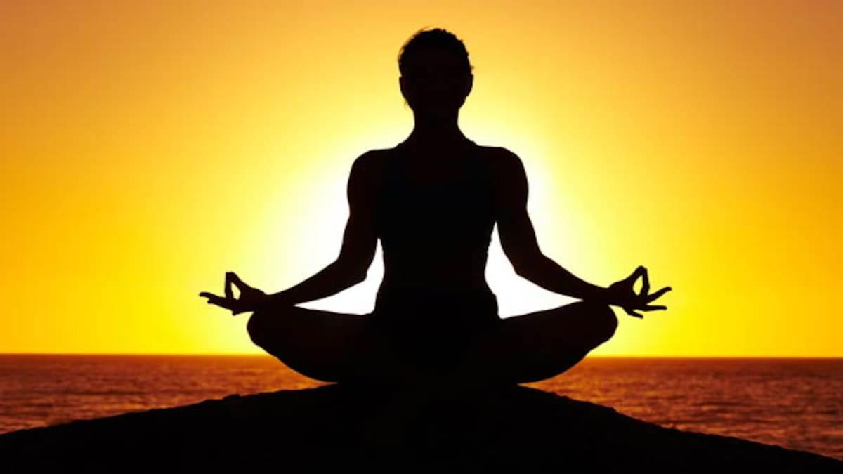
Exerciții - flexibilitate/balanță
Tip | Întindere: static/dinamic Balansare: pe un picior, tai chi
Intensitate | Întindere- pînă la punctul maxim/ ușor discomfort Balansare- ușor→ moderat
Durată | 30-60 s 2-4 repetări fiecare exercițiu Balansare- orice durată
Frecvență | flexibilitate > 2-3 zile/săptămînă balansare > 2-3 zile/săptămînă
Progresie | creștere treptată în dependență de toleranță
Exercițiile de yoga/pilates pot susține relația noastră cu propriul corp și ne pot face mult mai contienti de nevoile sale și astfel să fim în contact cu el.

Slide 13
Piramida activității fizice
Se va limita sedentarismul: TV, computer
Program de fitness efectuat în sală, adaptat vîrstei și patologiei
Plimbare minim 30 minute
Urcatul și coborîtul scărilor
Activitate fizică continuă ce ↑ FCC , minim 20 minute:
Mers vioi, jogging, înot, baschet, dans
2-5 ori/săptămînă
3-5 ori/săptămînă
Zilnic

Slide 14
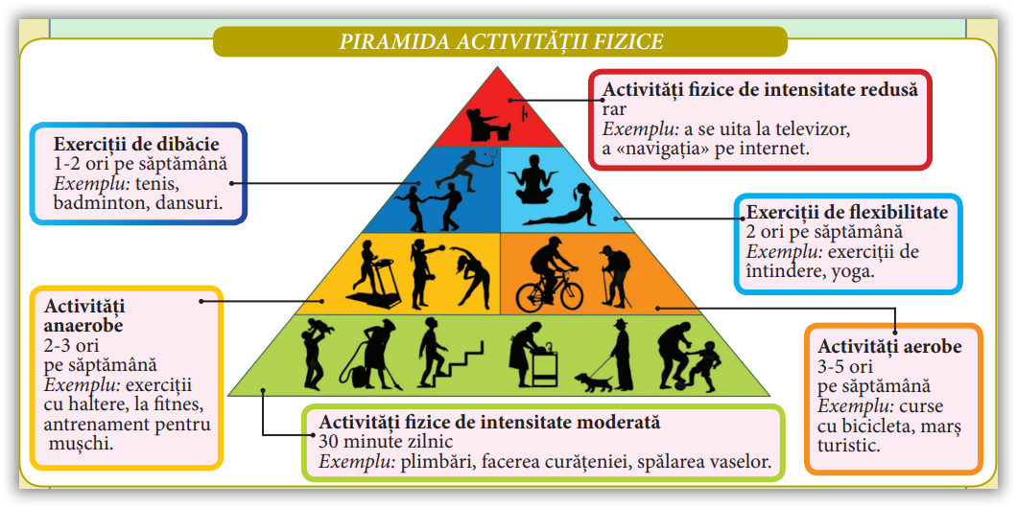
Piramida activității fizice

Slide 15

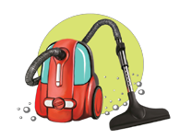
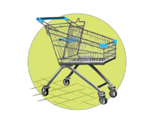


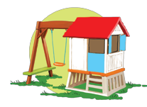
Activitățile casnice
Activitățile fizice de intensitate crescută
↓ mortalitatea
↓ risc cancer
Activitățile de intensitate ușoară
↓ mortalitatea BCR
beneficii la cei cu complicații

Slide 16
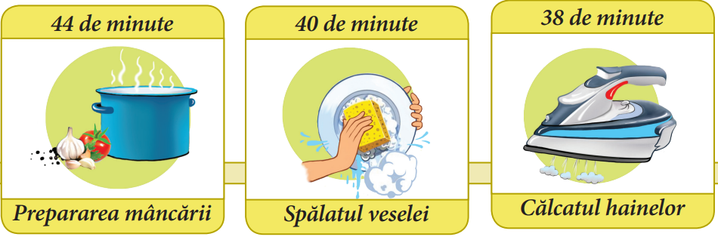
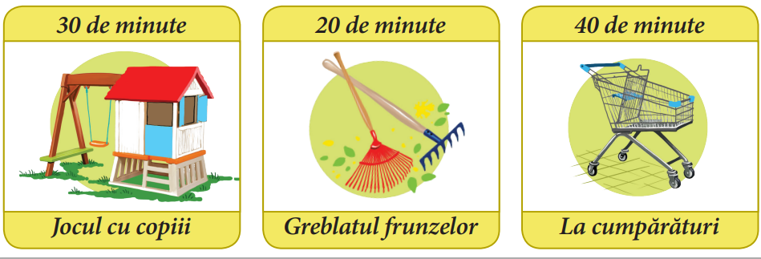
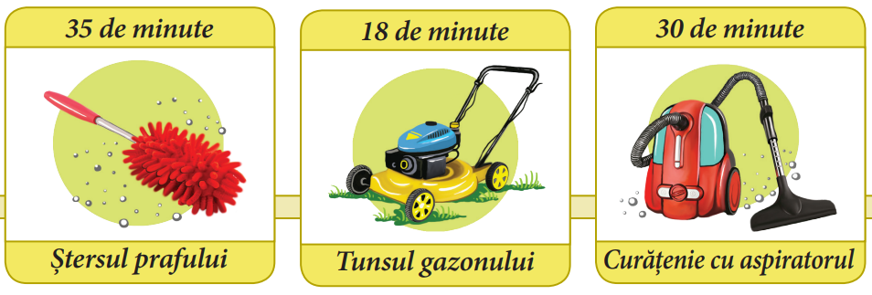
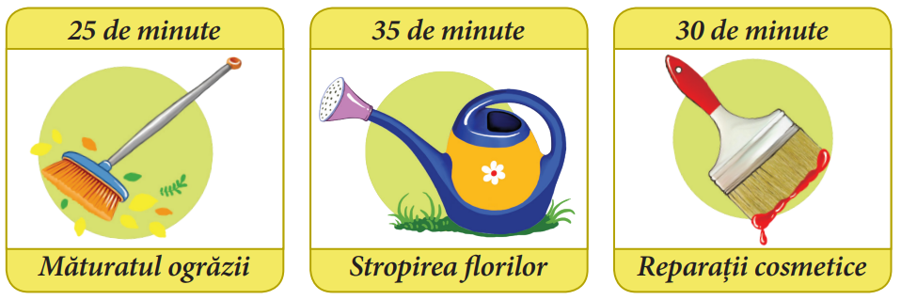
Activități casnice- consumul 100 kcal

Slide 17
Consumul de energie în timpul activităților uzuale
Activitate fizică | Consum caloric /30 minute
Intensitate ușoară
Călcat haine | 70
Curățenie în casă | 75
Mers pe jos în ritm de plimbare lejer | 75
Intensitate moderată
Mers pe jos în ritm alert | 150
Tenis, ca joc de relaxare | 150
Mers cu bicicleta în ritm lejer | 180

Slide 18
Consumul de energie în timpul activităților uzuale
Activitate fizică | Consum caloric/ 30 minute
Intensitate crescută
Dans aerobic | 195
Înotul | 210
Mers cu bicicleta în ritm susținut | 240
Tenis, joc intensiv | 240
Patinaj | 350
Alergare cu viteza de 1,6 km/10 min | 300
Alergare cu viteza de 1,6 km/8,5 min | 345
Alergare cu viteza de 1,6 km/7,5 min | 405
Schi ușor | 310
Schi moderat | 350

Slide 19

Recomandări
Alegeți tipurile de activitate fizică:
vă plac
nu vă plictisesc
le puteți practica zilnic
sunt posibil de realizat în orice condiții
Nu există forme de mișcare mai facilă decît mersul pe jos.
Diversificarea tipurilor de activitate fizică previne plictiseala și implicit – abandonul!

Slide 20
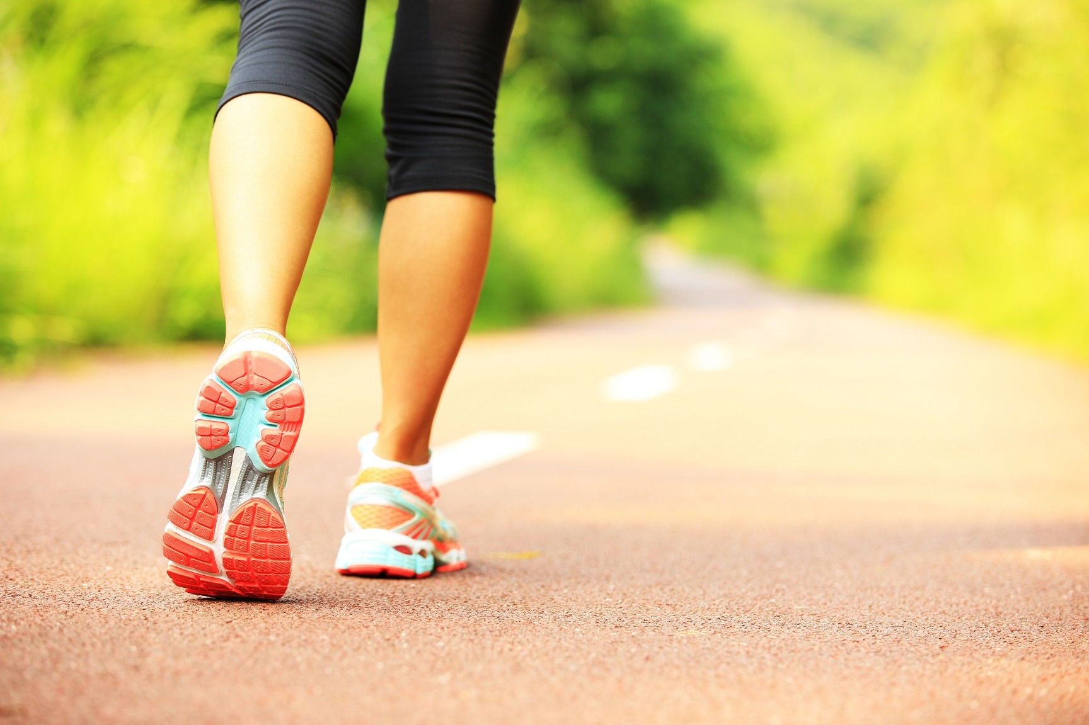
Mersul pe jos
Mersul la pas normal 3,2- 4,8 km/h → ↓ 20-30% DZ
Mersul (< 2h/săptămînă) →
↓ 39% mortalitate toate cauzele
↓ mortalitate CV
Mersul pe jos (30min/zi) →
↓ 46% risc DZ
Mersul pe jos și dieta →
↓ 67,4% risc DZ
↓ 0,5% HbA1C
↓ 0,91 kg/m2 IMC
↓ 1,97 mm/Hg TA diastolică
↓ 10,8% adipozitate
↓ 10,6% adipozitate viscerală
↑ 19,5% sensibilitatea insulinică

Slide 21

Recomandări- mersul pe jos
Pregătire- achiziționarea unei perechi de încălțăminte sport și a hainelor adecvate
Dacă sunteți neantrenat, începeți programul treptat, cu 15-20 minute zilnic, sugerez I etapă- mersul pe jos, eventual plimbînd cîinele
Creșteți durata activității fizice, astfel încît în 3 săptămîni să ajungeți la o oră/zi
La aceeași durată se poate ajunge prin sumarea mai multor tipuri de activitate (bicicletă, înot)
Daca sunteți antrenat , nivelul de plecare va fi superior
Utilizarea pedometrului (măsoară numărul de pași)- ținta 10000 pași/zi, începeți cu 3500-4000 pași/zi și creșteți cu 500 pași, ulterior cu 1000 pași/zi
Mersul în ritm lent – 100 pași/minut.
Mersul în ritm moderat – 110 pași/minut.
Mersul în ritm rapid – 125 pași/minut sau mai mult.
Consumul caloric la 2000 pași – 100 kcal.
Persoana ce merge pe jos 10000 pași/zi cheltuie 2000- 3500 kcal/săptămînă.

Slide 22
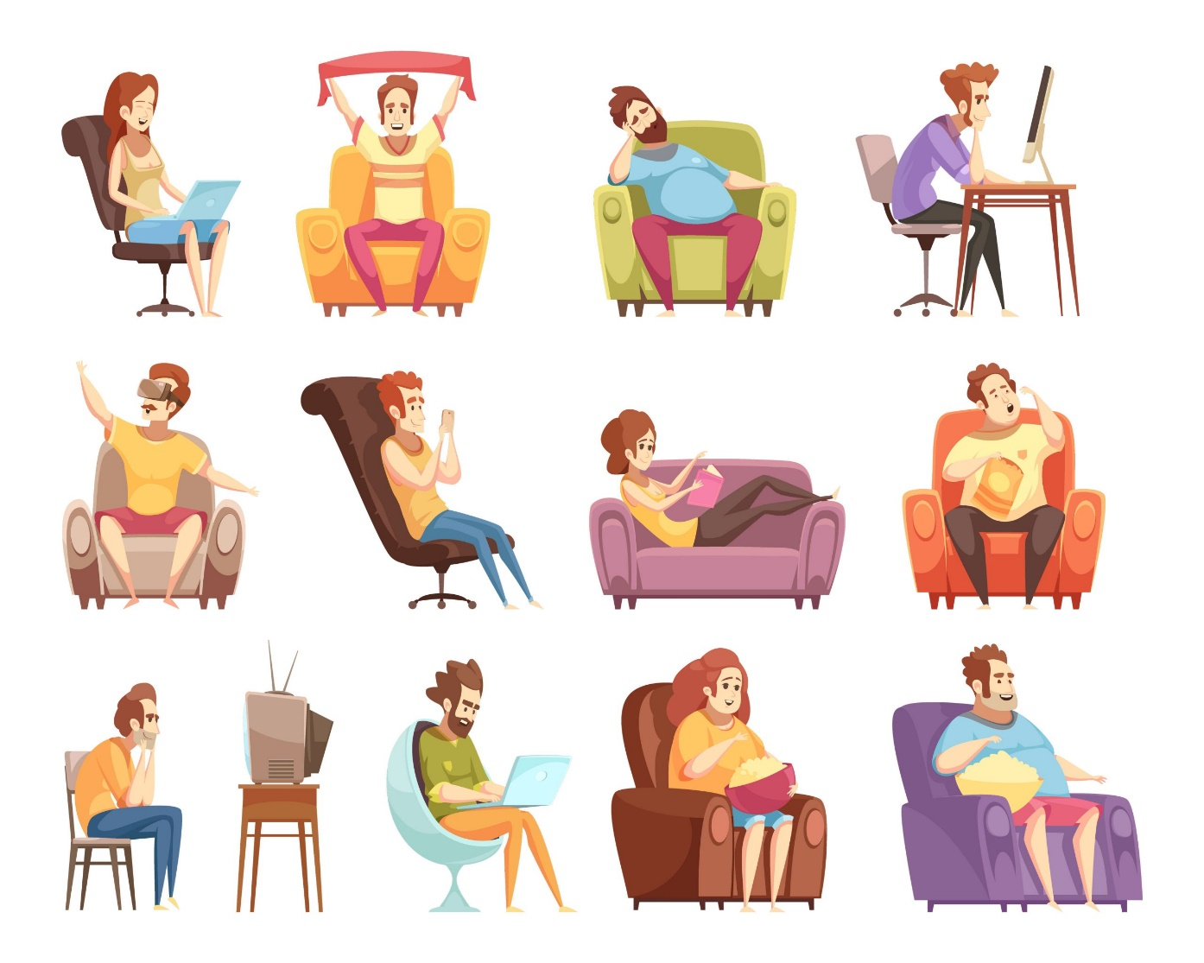
Sedentarism
Comportament sedentar-
orice activitate ce implică poziția șezândă sau culcată cu consum ↓ cheltuieli de energie, (< 1,5 METs ) inclusiv în următoarele domenii:
ocupațional sau educațional (munca șezând sau statul în bancă la școală);
activitățile din timpul liber (vizionare la televizor, cititul, utilizarea laptopului);
transport (statul în mașină)

Slide 23

Recomandări- Reduceți inactivitatea!
Reduceți timpul petrecut la TV, computer
Ridicați-vă de pe scaun la fiecare jumătate de oră
Plimbați-vă cînd vorbiți la telefon
Urcați scările pe jos în loc de ascensor ,, Liftul este ascensor, nu – descensor!!!,,
Coborîți din mijloacele de transport cu o stație mai îndepărtat
Parcați mașina mai departe de birou sau magazine
Plimbați cîinele de cîte ori se ivește ocazia
Plimbați-vă copii la școală
Faceți orice altceva în loc de a sta culcat, privi la TV, folosi computerul mai mult de o oră

Slide 24

Obiective SMART pentru activitate fizica
Specifice – stabileste exact ce vrei sa obtii: cate kilogrme vrei sa slabesti, cati centimetri vrei sa ai in talie, cum vrei sa iti dezvolti musculatura, cat vrei sa reusesti sa alergi etc.
Masurabile –poti stabili un interval concret sau valori clare pentru obiectivele specifice – de exemplu, sa slabesti 2 kilograme pe luna sau sa mergi la sala de 3 ori in fiecare saptamana, pentru a putea monitoriza progresul (iti poti stabili obiectivul si in imagini – care sa arate cum ai vrea sa arati, de exemplu);
Abordabile – obiectivele trebuie sa fie realiste, dar in acelasi timp nici prea usoare (pentru ca nu te vor motiva suficient); de asemenea, lasa loc si pentru flexibilitate in programul stabilit;
Relevante – obiectivele trebuie sa aduca un plus de valoare in viata ta, sa fie de interes pentru tine si sa iti confere la final satisfactie;
Temporale – stabileste un interval limita pana cand vei indepini obiectivul, pentru a ramane motivat si concentrat pe acesta.

Slide 25

Concluzii
Efort fizic- component al stilului de viață
Activitate fizică- beneficii asupra sănătății
Efectuiază propriul program SMART
Vezi în fiecare zi- o oportunitate de a progresa!

Slide 26
”Mișcarea poate înlocui orice medicament,
dar nici un medicament nu poate înlocui mișcarea”
Wojciech Oczko

